Slide 1
第十六章 习题
主要内容
无向树及其性质
生成树、最小生成树、基本回路系统、基本割集系统
基本要求
深刻理解无向树的定义及性质
熟练地求解无向树
深刻理解基本回路、基本割集的概念，并会计算
会画n阶（n较小）非同构的无向树（1≤n≤6）

Slide 2
练习1
1．设n阶非平凡的无向树T中，Δ(T) ≥ k，k ≥ 1.
证明: T至少有k片树叶.
证 反证法.
否则，T至多有s片树叶，s < k，下面利用握手定理及
树的性质m = n−1推出矛盾.
由于Δ(T) ≥ k，故存在v₀，d(v₀) ≥ k. 于是，
由此解出s ≥ k，这与s < k矛盾.
Notes:
Δ(T) 表示T的最大度
证本题的方法有多种，可以用分支点都是割点来证明.

Slide 3
练习2
2．设G为n 阶无向简单图，n≥5，证明G 或 中必含圈.
本题的方法很多，证明中用：G与 边数之和为K_{n}的边数 ，以及树的性质：m = n−1.
方法一：反证法. 否则G与 的各连通分支都是树. 设G与 的连通分支分别为G₁, G₂, …, G_{s}和G′₁, G′₂, …, G′_{s′}. 令n_{i}, m_{i}与 n′_{j}, m′_{j} 分别为G_{i}, G′_{j}的顶点数和边数. 于是
得 n²−5n+4 ≤ 0，
解出 1 ≤ n ≤ 4, 矛盾于n ≥ 5.

Slide 4
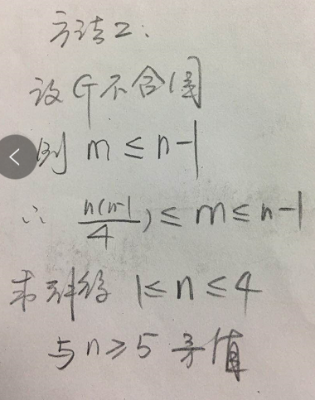
练习2（续）
方法二. 在G与 中存在一个，比如说G，它的边数
再用反证法证明G中必含圈.
比方法一简单.
方法三： 不妨设G的边数
由于n≥5，得m≥n.
再用反证法证明之，更简单.
Notes:
方法三：反证法. 否则G与G补 的各连通分支都是树. 对于G，加和后m<n，矛盾

Slide 5
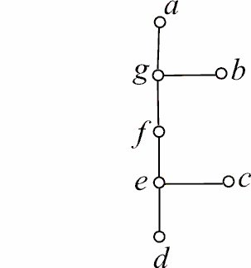
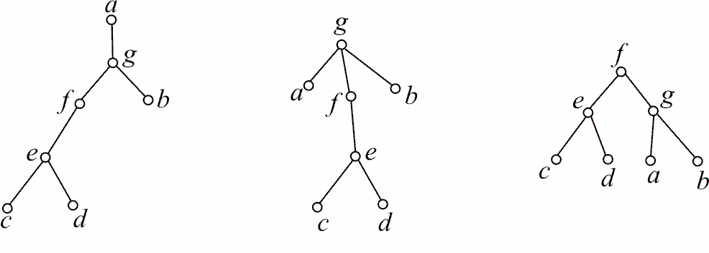
练习3
3．画出基图为图所示无向树的所有非同构的根树
以a, b, c 或d为根的根树同构，选a为根，则根树如图(1); 以 e 与 g 为根的根树同构，取 g为根，则根树如图(2)； 以 f 为根，如图(3) 所示.
(1) (2) (3)

